Slide 1
САДИЛА САМ БОСИЉАК

Slide 2
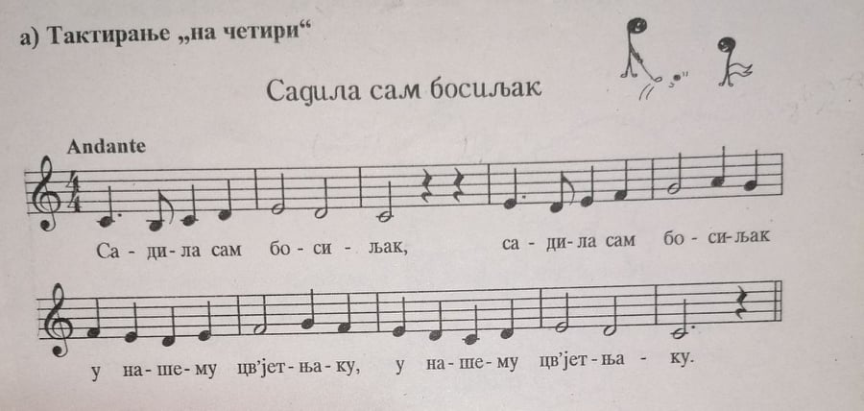

Slide 3
